Slide 1
TAM PROTEZ SORUNLARI

Slide 2
UZUN SÜRE KULLANIMDA ORTAYA ÇIKAN SORUNLAR

Slide 3
Vuruklar
Protezlern gevşemesi
Ağız kokusu
Allerji
Yanma hissi
Kulak ağrısı

Slide 4
Yüz görünümünde çökme
Ağız köşelerinde chelitis
Protez altı dokularda irritasyonlar
Protez kırıkları

Slide 5
Vuruklar
Alt kanin ve 1.premolarların lingualinde vuruklar
Protez kenarlarında vuruklar

Slide 6
Protezlerin gevşemesi
Genellikle rezorpsiyona bağlıdır. Bu nedenle protezlerin 5 yılda bir yenilenmesi gerektiği hastalara söylenmelidir.

Slide 7
Ağız kokusu
Kötü ağız hijyeni
Sistemik rahatsızlıklar

Slide 8
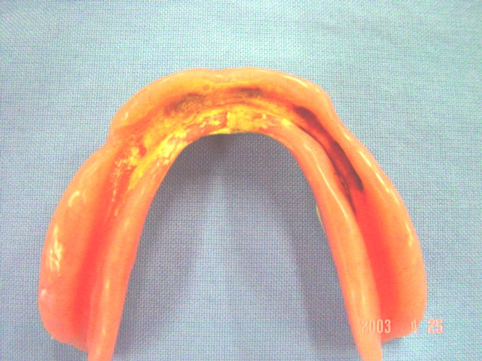

Slide 9
Alerji
Kötü ağız hijyeni
Akril allerjisi
(Uzun kaynatma yapılır veya şeffaf akril kullanılabilir)

Slide 10
Damak ve dilde yanma hissi
İnsiziv papilde basınç vardır
Foramen mentale üzerine basınç vardır.

Slide 11
Kulak ağrısı
Prematür temaslarla TME ağrısı oluşabilir (aşındırma)
Dikey boyut yüksek olabilir

Slide 12
Yüz estetiğinde çökme
Rezorbsiyona bağlıdır

Slide 13
Ağız köşesinde chelitis
Dikey boyut düşüktür
Kret dışı dizim yapılmıştır

Slide 14
Prrotez altındaki dokularda irritasyon
Ağrılı ağız sendromu
Papiller hiperplazi
Kandida enfeksiyonları
Epilüs fissuratum

Slide 15
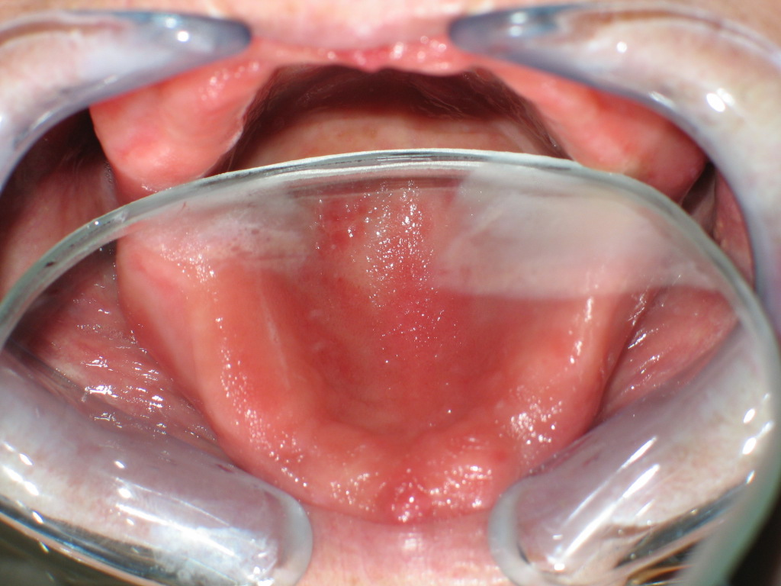

Slide 16
Protez kırıkları
Laboratuar işlemleri sırasında
Hasta veya hekim tarafından düşürme
Kullanım sırasında ağızda kırılmalar

Slide 17
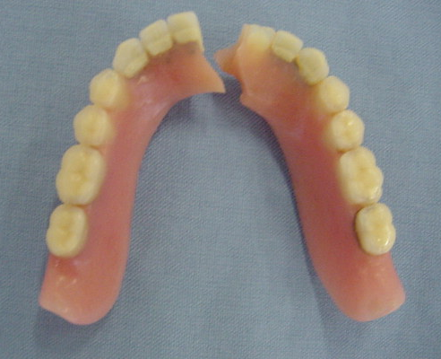
Kaide plağı uyumu bozulmuş
Ön bölgede aşırı temas
Okluzyon bozulmuş
Tek tam protezlerde
Besleme
Mölleme
Aşındırma
Metal kaide

Slide 18
Anatomik yapıya bağlı kırıklar
Torus palatinus
Kret tepesine uzanan labial frenulum
Tutucu sahalar

Slide 19
Tek tam protezlerde kırıkların önlenmesi
Doğal dişlerin oklüzyon düzlemi düzeltilmeli
Dikey boyut alçak tutulmalı
Metal kaide plağı
Plastik diş
İleri itim arttırılıp, örtülü kapanış azaltılmalı

Slide 20
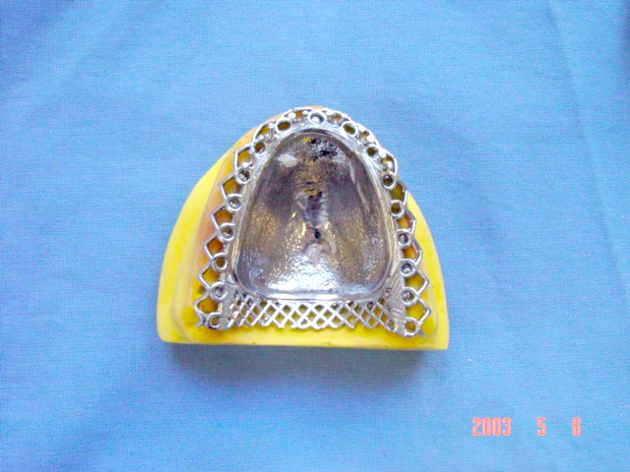

Slide 21
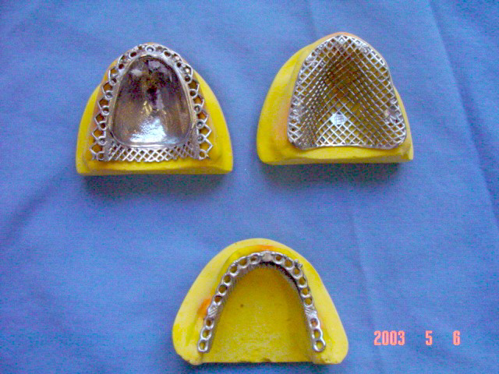
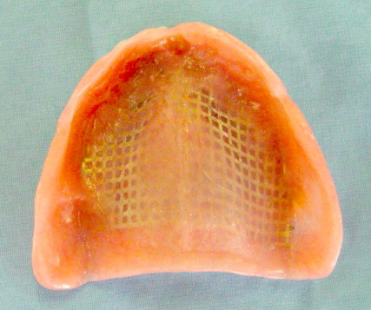
Metal kaide ve kafesler

Slide 22
